Slide 1
Přednáška 4
Systémy na podporu modelování / modelovací jazyky
LINGO,
Rovnicový způsob zápisu,
Výstup výsledků
Zápis pomocí modelovacího jazyka

Slide 2
Systémy na podporu modelování

Slide 3
Systémy na podporu modelování
LINGO – Lindo Systems, Inc. (www.lindo.com)
MPL for Windows – Maximal Software, Inc. (www.maximalsoftware.com)
AIMMS – Paragon Decision Technology B.V. (www.aimms.com)
XPRESS-MP – Dash Associates, Ltd. (www.dashoptimization.com)
GAMS – GAMS Inc. (www.gams.com)
OPL Studio – ILOG (www.ilog.com)
AMPL – Bell Laboratories (www.ampl.com)

Slide 4
Systémy na podporu modelování
LINGO – Lindo Systems, Inc. (www.lindo.com)
MPL for Windows – Maximal Software, Inc. (www.maximalsoftware.com)
AIMMS – Paragon Decision Technology B.V. (www.aimms.com)
XPRESS-MP – Dash Associates, Ltd. (www.dashoptimization.com)
GAMS – GAMS Inc. (www.gams.com)
OPL Studio – ILOG (www.ilog.com)
AMPL – Bell Laboratories (www.ampl.com)

Slide 5
Úloha výrobního plánování
maximalizovat
z = 420x1 + 300x2 ,
za podmínek
3x1 + 2x2 <= 6000 ,
x1 + x2 <= 2600 ,
x1 <= 1800 ,
x1 >= 0, x2 >= 0 .

Slide 6
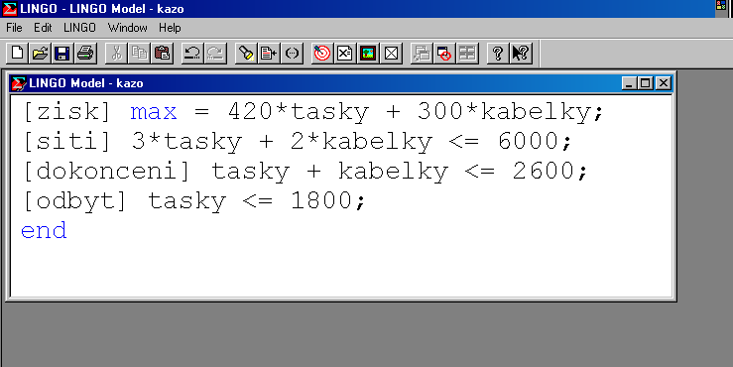
LINGO - prostředí
(www.lindo.com)

Slide 7
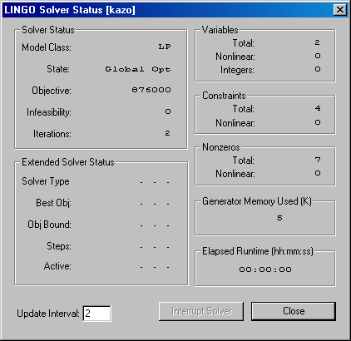
LINGO – solver status
(www.lindo.com)

Slide 8
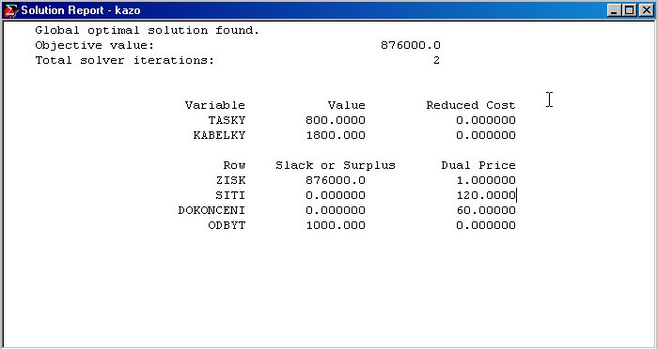
LINGO – výstup výsledků
(www.lindo.com)

Slide 9
Dopravní problém
Matematický model
minimalizovat
za podmínek
x_{ij} >=0 , i = 1, 2, ... , m, j = 1, 2, ... , n,

Slide 10
Dopravní problém příklad
 | Brno | Praha | Ostrava | Liberec | Kapacity
 | 10 | 3 | 14 | 6
Plzeň | x₁₁ | x₁₂ | x₁₃ | x₁₄ | 330
 | 5 | 3 | 7 | 4
Pardubice | x₂₁ | x₂₂ | x₂₃ | x₂₄ | 180
 | 2 | 8 | 5 | 11
Olomouc | x₃₁ | x₃₂ | x₃₃ | x₃₄ | 220
Požadavky | 180 | 250 | 160 | 110

Slide 11
Dopravní problém výsledky
 | Brno | Praha | Ostrava | Liberec | Kapacity
 | 10 | 3 | 14 | 6
Plzeň |  | 250 |  | 50 | 330
 | 5 | 3 | 7 | 4
Pardubice |  |  | 120 | 60 | 180
 | 2 | 8 | 5 | 11
Olomouc | 180 |  | 40 |  | 220
Požadavky | 180 | 250 | 160 | 110
Náklady: 2690 Kč

Slide 12
LINGO struktura modelu
MODEL:
SETS:
definice množin, jejich prvků a atributů
ENDSETS
obecný zápis pomocí modelovacího jazyka
DATA:
specifikace vstupních dat
ENDDATA
INIT:
nastavení počátečních hodnot proměnných
ENDINIT
CALC:
sekce pro úpravu vstupních dat
ENDCALC
END

Slide 13
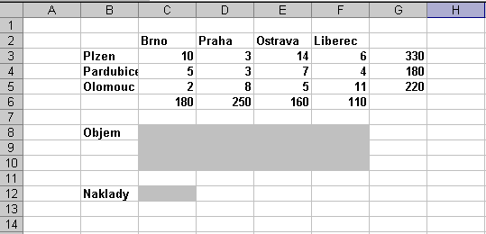
LINGO sekce SETS – definice primitivní množiny
SETS:
JMÉNO_MNOŽINY/prvky množiny/:atributy;
ENDSETS
SETS:
DOD/1..3/:kap;
DOD/Praha, Pardubice, Olomouc/:kap;
DOD/@OLE(‘d:\data.xls’,’dod’)/:kap;
ENDSETS

Slide 14
LINGO sekce SETS – definice odvozené množiny
SETS:
JMÉNO_MNOŽINY(primit.množ1,primit.množ2,…) | log. podmínka : atributy; ENDSETS
SETS:
CESTA(DOD,ODB):nakl, objem;
ENDSETS

Slide 15
LINGO sekce DATA
DATA:
KAP = 330, 180, 220;
NAKL = 10 3 14 6
5 3 7 4
2 8 5 11;
ENDDATA

Slide 16
LINGO sekce DATA
DATA:
KAP, POZ, NAKL = @OLE(‘DATA.XLS’);
@OLE(‘DATA.XLS’) = NAKLADY, OBJEM;
ENDDATA

Slide 17
LINGO
DOPRAVNÍ PROBLÉM
MODEL:
SETS:
DOD / @ole ('d:\data.xls','dod')/: KAP;
ODB / @ole ('d:\data.xls','odb')/: POZ;
CESTA (DOD, ODB): NAKL, OBJEM;
ENDSETS
[naklady] MIN = @SUM (CESTA(I,J): NAKL(I,J)*OBJEM(I,J));
@FOR (DOD(I): [dodavatel] @SUM (ODB(J): OBJEM(I,J)) <= KAP(I));
@FOR (ODB(J): [odberatel] @SUM (DOD(I): OBJEM(I,J)) = POZ(J));
DATA:
KAP, POZ, NAKL = @OLE ('d:\data.xls');
@OLE ('d:\data.xls') = OBJEM, NAKLADY;
ENDDATA
END

